Slide 1
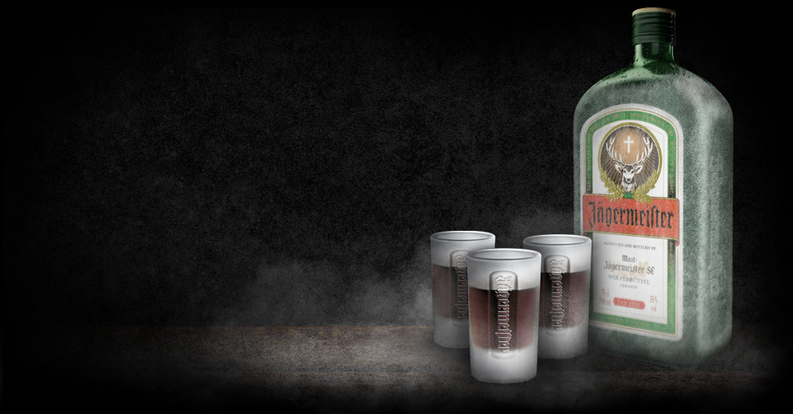

De hele avond:
Jägermeister 2 Euro!
Van 22:00 tot 23:00:
Bier en wijn 50% korting!
Lets go
Wild!

